Slide 1


Slide 2

乱弹Python
作者：Shy.Song
日期:2014-06-12

Slide 3


为啥子讲这个？
我不会，但我猜你也不会

Slide 4
别闹了！
一年半时间，一边学一边玩，觉得这门语言比较好，想分享出来
目前有些脚本需要维护，python突击小队人员太少
随着业务需求复杂度的增加，php+js是不够的
多学点知识挺好的

Slide 5

目录
初识Python
基础语法
有哪些牛掰的库
我们的项目一角
未来的计划

Slide 6

1
Hello Python
1989年，荷兰人，Guido van Rossum发明
名字的意思是巨蟒
一种脚本语言
有强大的可扩展性
解释型、面向对象、动态数据类型
优雅、明确、简单

Slide 7
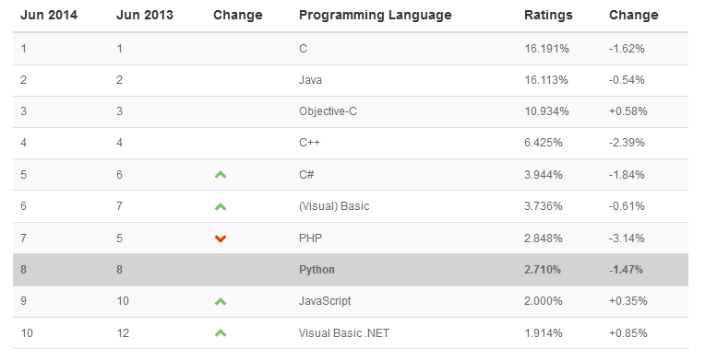
1
江湖地位
今年6月份的TIOBE：

Slide 8
1
Why Python
做优秀的程序员
提高我们的生产力
当你在自己玩的时候，手头没有很好的语言实现你的有趣想法时，Python可以迎刃而解

Slide 9

1
Python应用场景
桌面GUI软件开发(wxPython,PyQT…)
网络应用开发(内置模块,Twistd,Stackless…)
2/3D图形处理,游戏开发 (PIL,pyGame…)
文档处理,科学计算(moinmoin,numpy…)
Web应用开发(Django,ZOPE,web.py,Quixote…)
移动设备应用开发(PyS60,PySide…)
数据库开发(支持SQL和NOSQL,ZODB…)
嵌入其它应用(嵌入C/C++,delphi,调用DLL…)
数据挖掘（结合Hadoop、Spark）

Slide 10






1
谁在用Python
https://www.inkling.com/read/learning-python-mark-lutz-4th/chapter-1/who-uses-python-today

Slide 11

1
开始前你需要了解的
Python学习手册：http://docs.python.org/
Linux下自带python
开发工具：IDLE（python安装自带）、Eclipse、vim等
关于Python 2 和Python 3

Slide 12

2
基础语法
‘’’
今天天气不错，挺风和日丽的
2014-06-12 Shy Song
‘’’
x = 24 - 13 # 我就是注释
y = ‘Hello’ # 另一个变量
z = 3.1415
if z == 3.1415 or y == ‘Hello’:
x = x + 1
y = y + ‘World’ # 字符串拼接
print x
print y

Slide 13

2
很好的理解
赋值使用=，比较使用==，没有===的概念
a,b = 1, ‘hahaha’
单行注释使用#，多行注释使用’’’
数字类型，支持常用操作+-*/%
字符串拼接采用+
逻辑操作使用and、or、not，没有&&、||、!符号
最基本的输出方法是print
变量第一次赋值，不需要声明类型
Python对待缩进非常严格

Slide 14

2
Basic Datatypes
整数型Integers（默认为整数）
a = 5 / 2
浮点数Floats
b = 3.141592
字符串
c = ‘Hello’
d = “World”
e = ‘’’
Hello World
I’m Shy
‘’’
注：python不会像php那样自动帮你转换类型
print c+a 编辑器死活不会通过的

Slide 15

2
Naming
Python的变量名是大小写敏感的
不能以数字开始
只能包含字母、数字、下划线
shy_song Shy _shy2song luck123
有特殊意义的字符串不能作为变量名
and, assert, break, class, continue, def, del, elif, else,
except, exec, finally, for, from, global, if, import, in, is,
lambda, not, or, pass, print, raise, return, try, while
注：未声明的变量不能使用
print weishengming 编辑器依旧死活不会通过的

Slide 16

2
None
表示为空值，是Python的特殊类型
与C++、php中的NULL不同
None和其它任何值比较都返回False
它有自己的数据类型NoneType
函数没有明确返回值的话，默认返回None
不能与其它类型进行计算

Slide 17


2
String
和其它语言一样，python的string拥有所有常用的方法。
这年头，没有点特色怎么在江湖混呀！
a = ‘0123456789’
print a[0], a[-1], a[2:6], a[::], a[::-2]

Slide 18
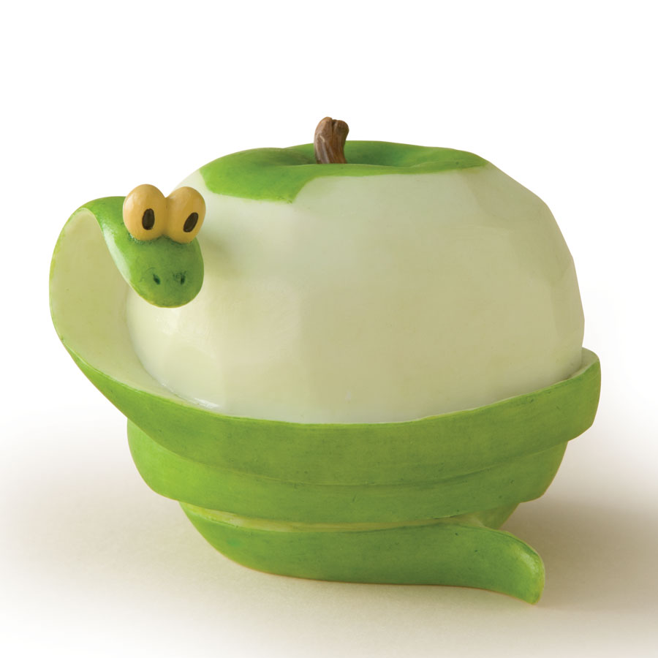
2
Tuple、List、Dict
# 元祖，不可变序列，数据一旦确立就不能改变
x = （1, ‘Hello World’, False, 3.14）
# 列表，一组有序项目的集合。可变的数据类型【可进行增删改查】
y = [2, ‘Hello Shy’, True, (1, 2, 3)]
# 字典，键值对的集合，字典是无序的，在字典中通过键来访问成员
z = {1:2, ‘1’:2, (1,2):[‘Hello Shy’, 567]}
注：元组仅有一个元素的时候，创建需要加逗号
X = (123, )

Slide 19

2
Set
集合是一个无序的、不重复的元素集
set([ ‘Hello’, ‘World’, ‘I\’m’, ‘Shy’ ])
如何删除重复数据
a = [1, 2, 4, 5, 3, 1, 9, 4]
b = list( set(a) )
集合可以做交集、并集、补集、差集等
s1 = set([1, 2, 3])
s2 = set([2, 4])
s1 & s2 #{2}
s1 | s2 #{1, 2, 3, 4}
s1 - s2 #{1, 3}
s1 ^ s2 #{1, 3, 4}

Slide 20

2
For
Python 的 For 和php语言不太一样，更好用，更便捷，更清晰。
for i in range(10)
for c in ‘hello world’
for item in [9, 12, 15, 18]
for i in range(len(list1)):
print list1[i]
for i in range(1, 100, 2):
print i**2

Slide 21

2
Def
函数声明使用def
def func1(a, b):
q = a**2
p = b**3
return q+p
调用方式
a = func1(1, 3) # a = 28
返回多个值
def func1(a, b):
q = a**2
p = b**3
return q,p
x,y = func1(5, 2) # x = 25, y = 8

Slide 22

2
Class
class Life:
def __init__(self, name):
self.name = name
self.mood = ''
def day():
time.sleep(60*60*24)
def setMood(self, mood):
self.mood = mood
def enjoy(self):
if mood == 'good':
print self.name + '，今天天气不错挺风和日丽的！'
else:
print self.name + '，今天天气糟糕透了…‘
hongbao = Life(‘Lucky Shy’)
hongbao.setMood(‘good’)
hongbao.day()
hongbao.enjoy()
hongbao.setMood(‘good’)
hongbao.day()
hongbao.enjoy()
hongbao.setMood(‘good’)
hongbao.day()
hongbao.enjoy()

Slide 23
2
Lambda
从 Lisp 语言借用来的，只是一种风格，可用函数替换
def func(x):
return x*2
func(3)
g = lambda x: x*2
g(3)
(lambda x: x*2)(3)
思考题，请对下列数组进行排序 (先x再y，类似于SQL中的order by x,y)
[{'x':1,'y':4},{'x':6,'y':7},{'x':6,'y':3},{'x':6,'y':11},{'x':3,'y':43}]

Slide 24

2
Map、Reduce
云计算的核心算法
Map是将一个大任务拆分为很多个小任务
Reduce则将每个小任务的计算结果进行收集和汇总
输出大任务的最终结果。
seq = range(8)
zip(seq, map(lambda x:x*x, seq))
[(0, 0), (1, 1), (2, 4), (3, 9), (4, 16), (5, 25), (6, 36), (7, 49)]
reduce(lambda x,y:x+y, range(1, 11))
55

Slide 25
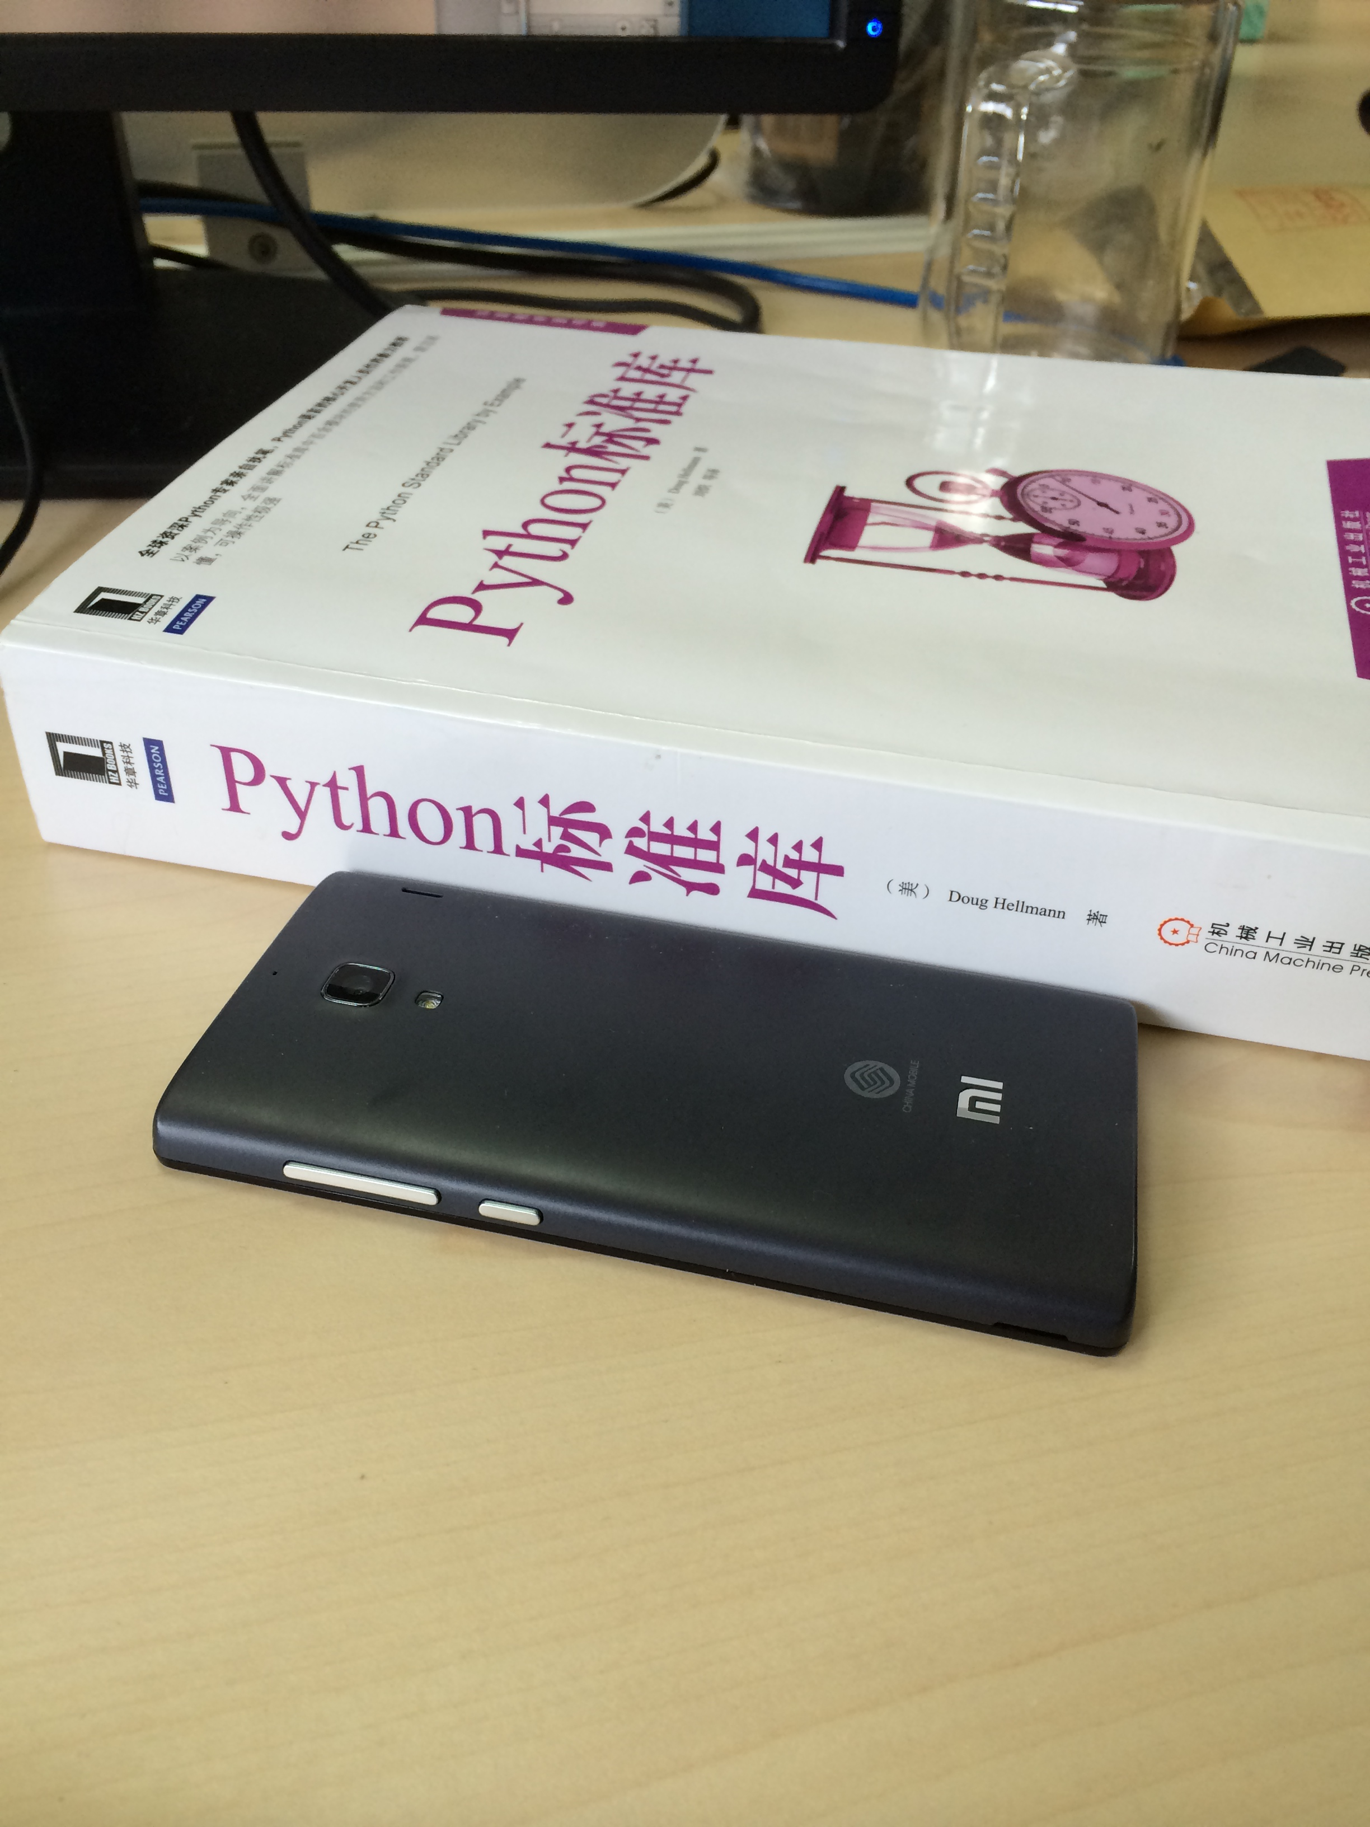
2
Other
Python 还有很多其它常用的方法或者库：
异常处理
文件操作
目录操作
时间处理
线程和进程
网络通讯
正则表达式
单元测试
。。。 。。。
学海无涯，划过去是岸啊！！！

Slide 26
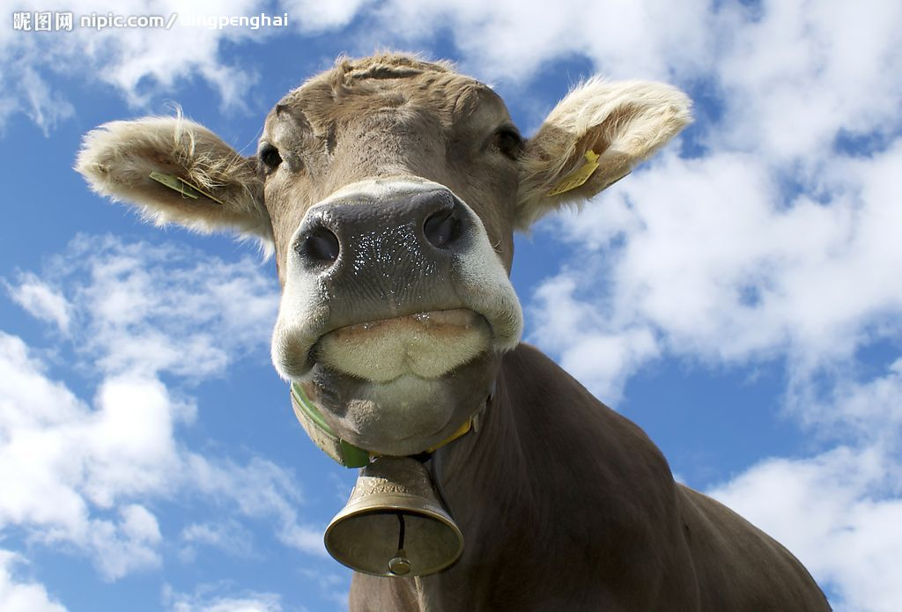
3
有哪些牛掰的库

Slide 27
3
走四方
Web开发相关领域
高并发 | Gevent
Web框架 | Django、Bottle、Flask
底层网络框架 | Twisted
科学计算 | Numpy、NLTK
模板引擎 | Ninja、Mako
ORM模型 | SQLAlchemy、MongoEngne
WebSerrver | uWSGI、Gunicorn
运维工具 | http://segmentfault.com/a/1190000000413672
其它 | Rabbitmq、Pika、Kombu

Slide 28
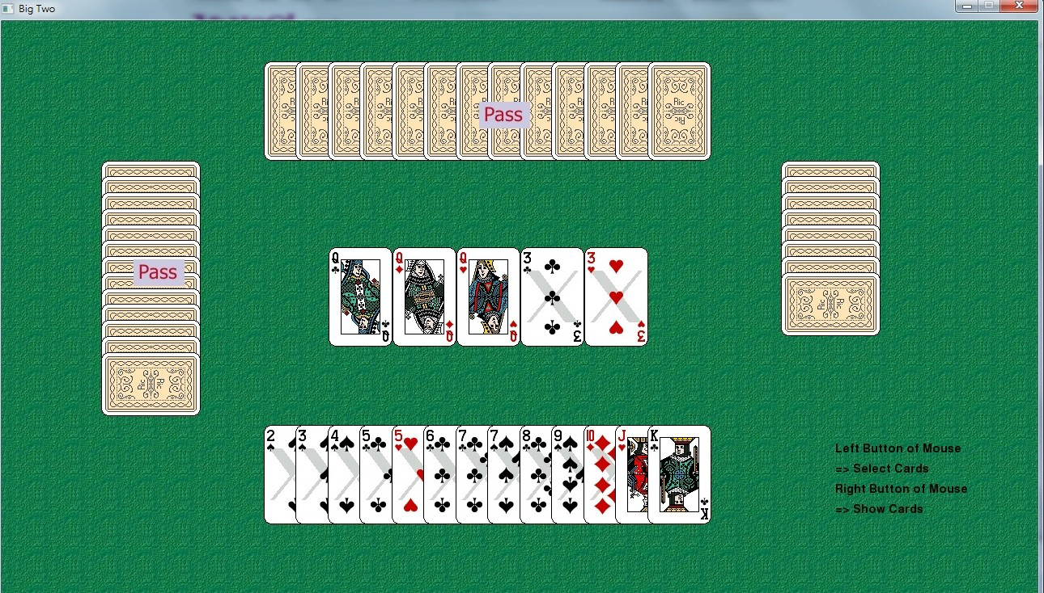

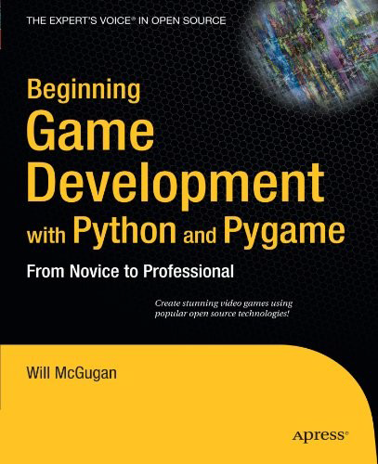
3
PyGame
Why are you still playing games, when you can create your own !
Why not 3D games !

Slide 29
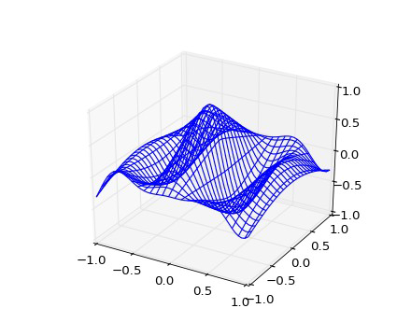
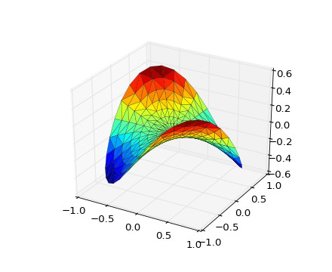
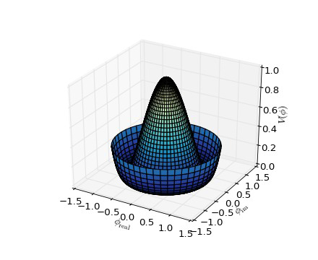
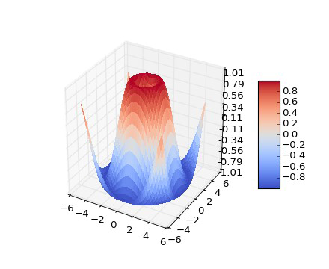
3
MatPlotLib

Slide 30
3
紧跟涛哥的脚步
以动手实践为荣 , 以只看不练为耻; 以打印日志为荣 , 以单步跟踪为耻; 以空格缩进为荣 , 以制表缩进为耻; 以单元测试为荣 , 以人工测试为耻; 以模块复用为荣 , 以复制粘贴为耻; 以多态应用为荣 , 以分支判断为耻; 以Pythonic为荣 , 以冗余拖沓为耻; 以总结分享为荣 , 以跪求其解为耻;

Slide 31






4
我们的项目一角
Shy，帮我把这个文件传到服务器
Shy，测试环境为啥和开发环境不一样
Shy，送测js没送上去
Shy，帮我把这个项目更新到测试环境
过年回家机票有点贵，我得想想办法

Slide 32
4
一直这样也不是办法
js_check.py
遍历项目js目录所有文件，调用java对文件格式进行判断，可支持多线程同时对多文件进行比较。
upload_file folder
基于Flask+Gevent提供多并发网络请求服务，提供文件存储，优点是不依赖nginx。
file_check folder
基于windows下的tkinter实现的桌面程序，支持文件夹对比。缺点，需要装python环境。目前使用较多的还是file_check.php。
script_server.py
基于socket端口监听，解析config文件，匹配具体项目，对具体项目建立svn目录，并支持更新。
qunar.py
网络爬虫，虫子最长寿命4个月。

Slide 33
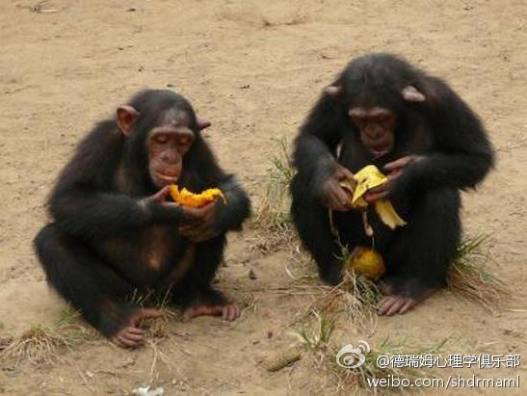
4
傻子才用蛮力

Slide 34

4
一“大波”需求来袭
CC企业版业务逻辑还不算复杂
采用版本同步的方式将名片数据更新
个人名片同步
后台将所有企业名片推送给web端
企业名片同步
增量索引、全量索引交织的复杂机制
sphinx引擎建立
算法复杂度n*n
合并重复联系人
消息队列的实时work脚本
消息队列消费

Slide 35
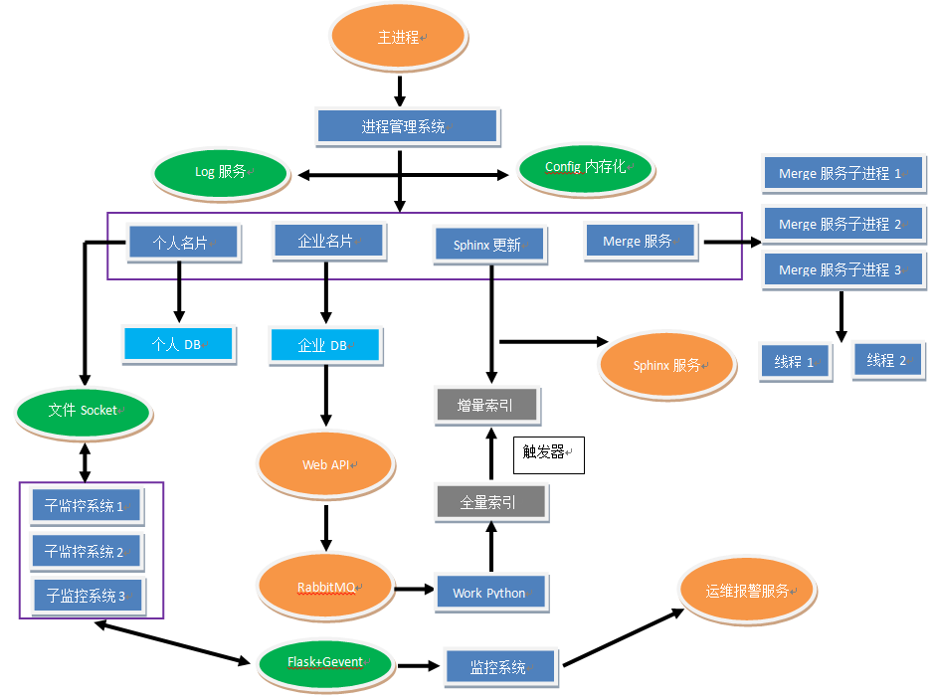
4
先睹为快——RAN

Slide 36
5
未来的计划
目前一些项目的功能只有很少的人知道，维护困难。
个人版名片更新需求变了！
未来随着企业版的壮大，将会迎来更复杂更多的业务逻辑。
更快、更优质的服务。
配合数据团队。
JOIN ME！！

Slide 37
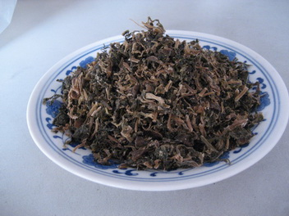
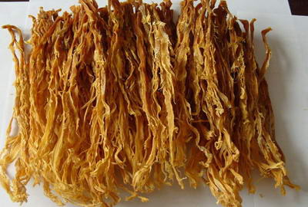
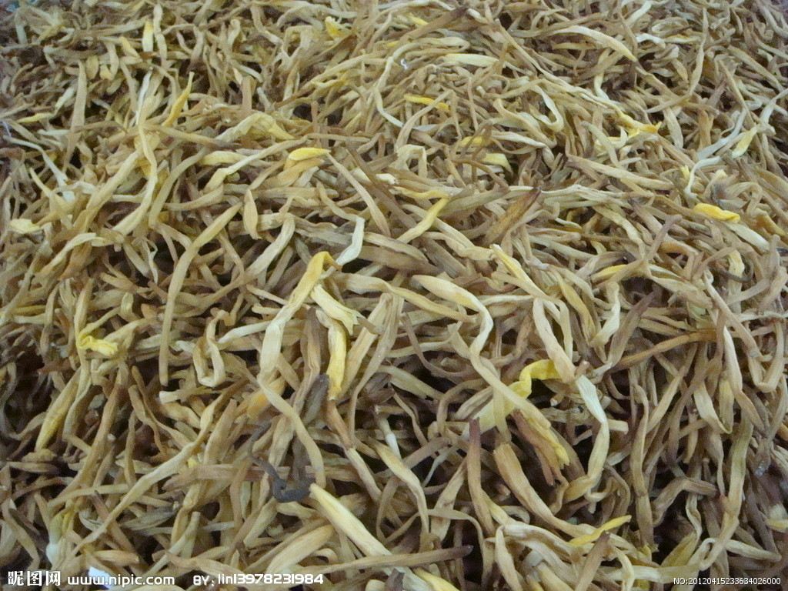
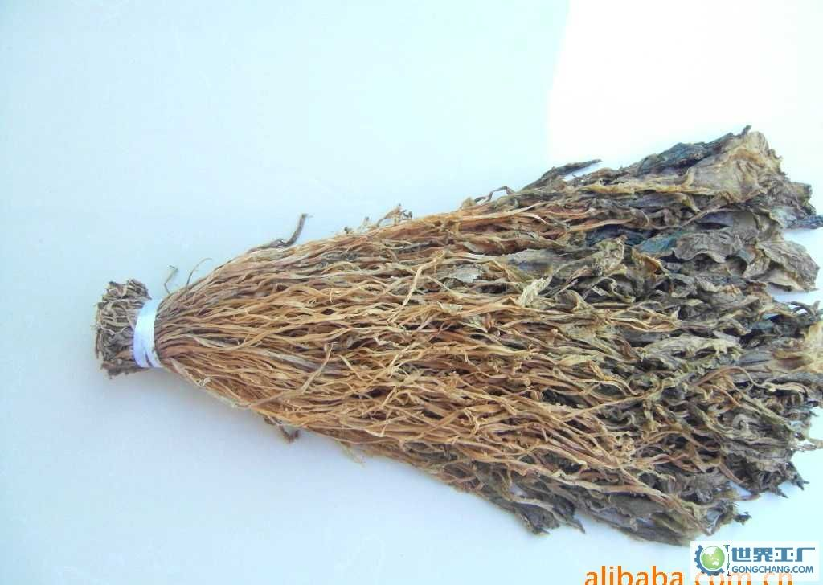
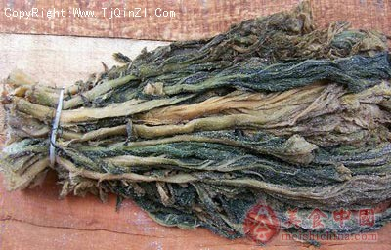
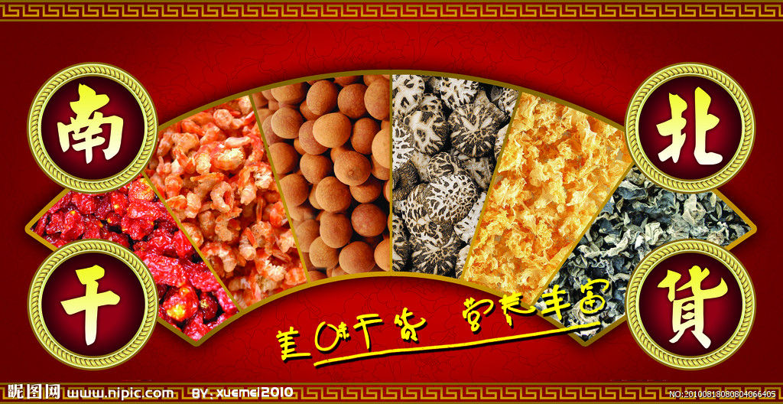
5
干货

Slide 38

5
业精于勤荒于嬉
http://ganhuo.ranshy.com:8080/ganhuo

Slide 39
The End

